Slide 2

యెహోవా నాకు వెలుగాయే యెహోవానాకు రక్షణయే నా ప్రాణ దుర్గమాయే - నేను ఎవరికి ఎన్నడు భయపడను (2)

Slide 3


1. నాకు మార్గమును ఉపదేశమును - ఆలోచన అనుగ్రహించే నేనెల్లప్పుడు ప్రభు సన్నిదిలో స్తుతి గానము చేసెదను (2)

Slide 4
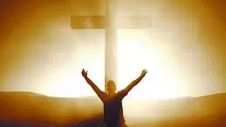
2. నాకొండయు నాకోటయు - నా ఆశ్రయము నీవే (2) నేనెల్లప్పుడు ప్రభు సన్నిదిలో స్తుతి గానాము చేసెదను (2)

Slide 5

3. నా తల్లియు నా తండ్రియు ఒకవేళ మరచినను (2) ఆపత్కాలమున చేయి విడువకను - యెహోవా నన్ను చేరదీయును (2)

